Slide 1

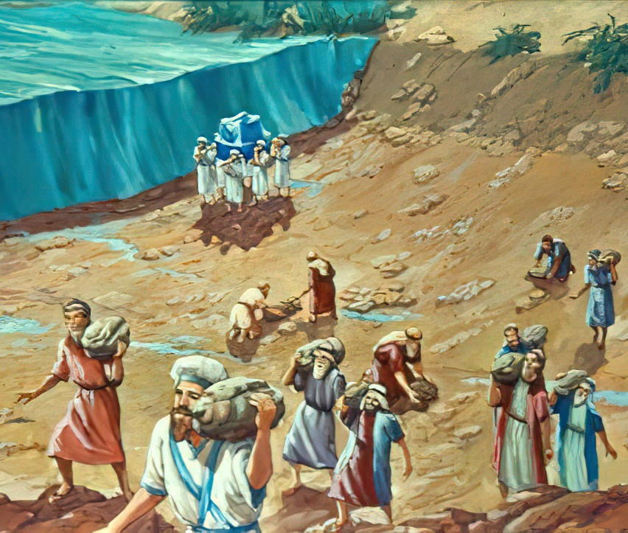
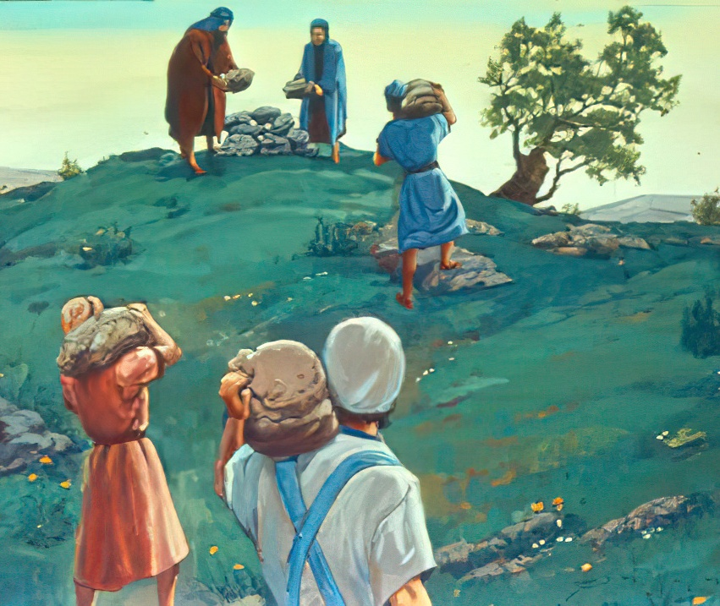

Lekce 3 od 12. do 18. října 2025
PAMÁTNÍKY MILOSTI

Slide 2
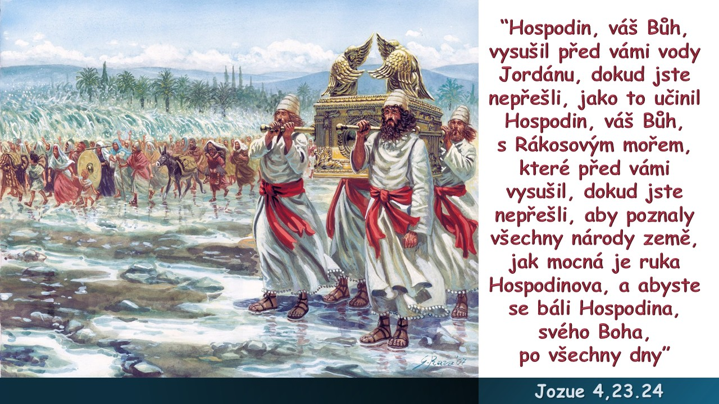

Slide 3
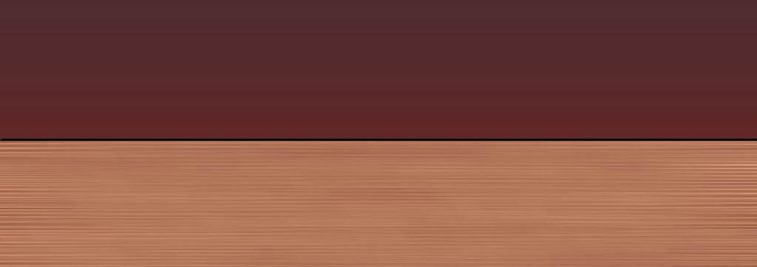
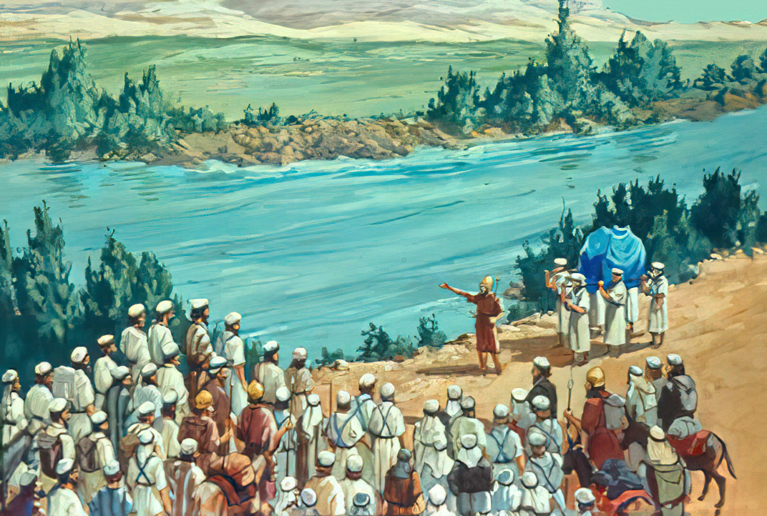
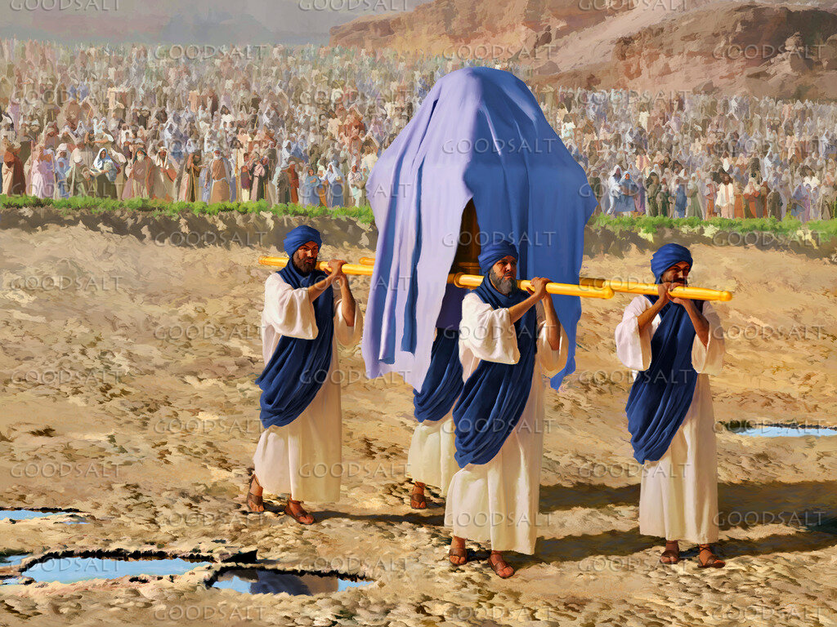







Jaro. Deště a tání naplnily koryto řeky Jordán, až se rozvodnilo. Jeho vody rychle tečou k Mrtvému moři. Dokonce i v mělčích částech – u brodů přes Jordán – je přechod řeky nebezpečným dobrodružstvím.
Jak ji může přejít celá vesnice se starými lidmi, těhotnými ženami, dětmi a dobytkem?
Pro člověka nemožné. Pro Boha je to snadné: "posvěťte se a přejděte Jordán".
Přechod přes řeku Jordán (Jozue 3):
Potřeba svatosti.
Živý Bůh zázraků.
Památka (Jozue 4):
Znamení, která je třeba si zapamatovat.
Zapomnětlivost.
Za Jordánem.

Slide 4

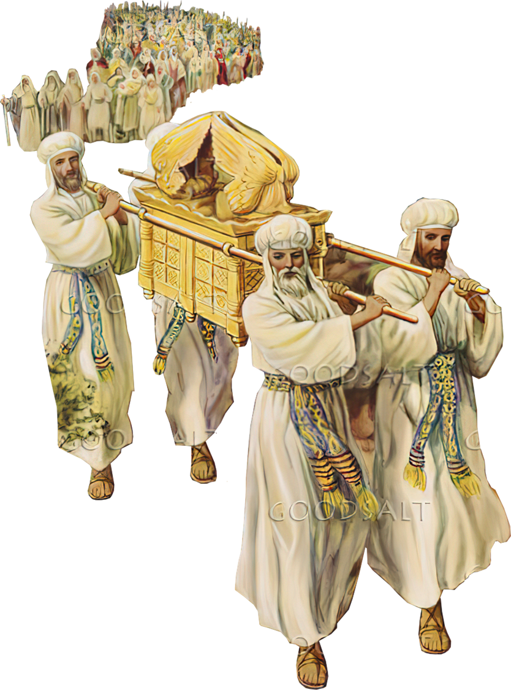
PŘECHOD PŘES ŘEKU JORDÁN
(JOZUE 3)

Slide 5
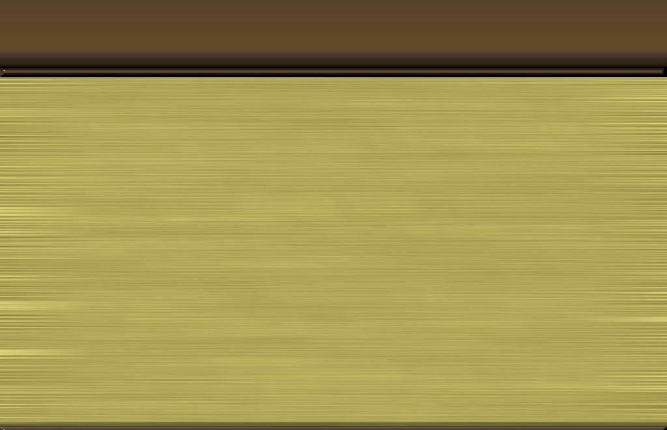
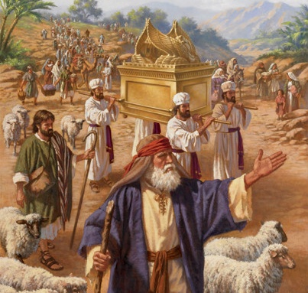
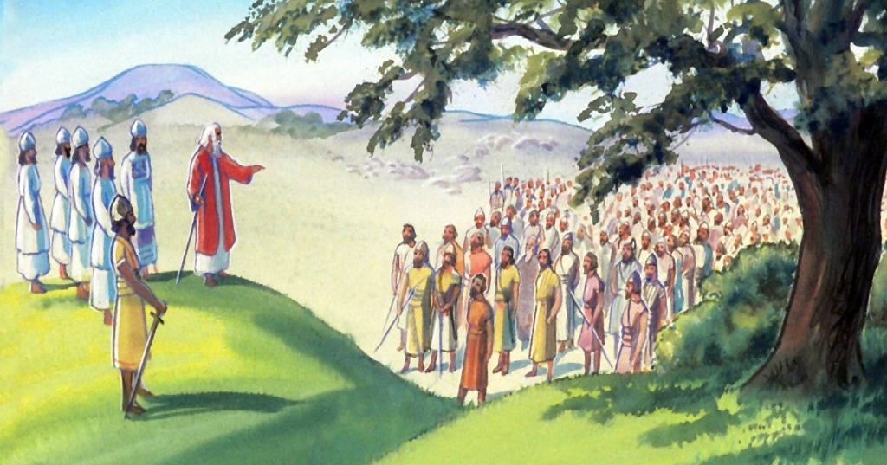
POTŘEBA SVATOSTI
“Jozue pak vyzval lid: ›Posvěťte se, neboť Hospodin zítra mezi vámi učiní podivuhodné věci‹” (Jozue 3,5)
Po 40 let mrak ukazoval, že je čas tábor rozebrat a vydat se na cestu, a archa vedla Izrael k jeho novému cíli (4. Mojžíšova 9,17; 10,33).
Následovat schránu smlouvy znamenalo:
Poslouchat Boha (10 přikázání)
Důvěřovat Boží péči (nádoba s manou)
Respektovat Bohem ustanovené vůdce (Áronova hůl)
Byl čas se pohnout. Tábor v Šitimu byl rozebrán a oni se na tři dny utábořili před Jordánem. Poté jim bylo přikázáno, aby následovali archu do Zaslíbené země (Jozue 3,1-3).
Existoval však jeden předpoklad: měli být posvěceni (Jozue 3,5). Toto zasvěcení zahrnovalo obřadní očistu (vyprání oděvu a těla), zanechání hříchu a vnímavý postoj k poslušnosti Božím příkazům.

Slide 6

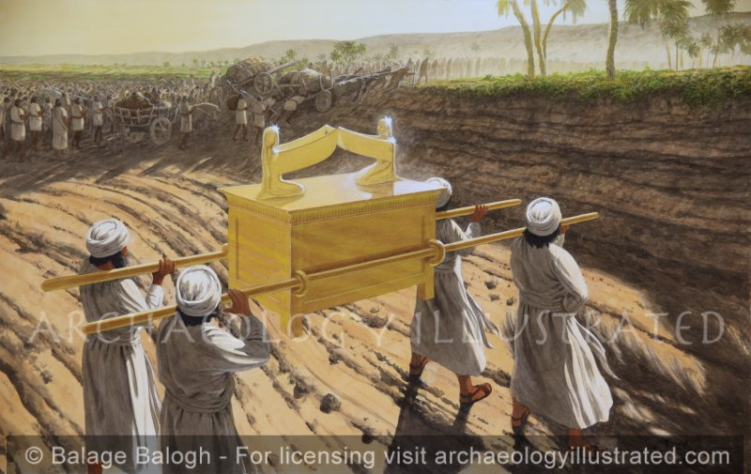
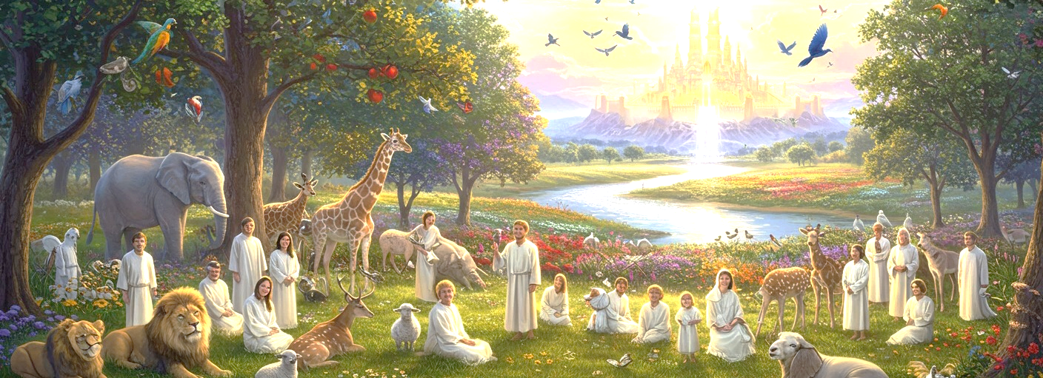
ŽIVÝ BŮH ZÁZRAKŮ
“tu vody řítící se shora zůstaly stát a postavily se jako jednolitá hráz velmi daleko odtud u města Adamu, které leží při Saretánu; a ty, které tekly dolů k Pustému moři, k moři Solnému, se vytratily. Tak přešel lid naproti Jerichu” (Jozue 3,16)
Bůh je "jediný, kdo činí divy" (Žalm 72,18). Z to-hoto důvodu Ho uznáváme jako jediného Boha (Žalm 86,10), pamatujeme si jeho zázraky (Žalm 77,11) a vyprávíme o jejich úžasných skutcích (Žalm 96,3).
Pro Toho, který stvořil všechno, co existuje, není nic příliš obtížného nebo podivuhodného (Jeremiáš 32,17; Lukáš 1,37). Díky tomu můžeme věřit, že i v našem životě může dělat zázraky. (Žalm 107,8)
Přechod Jordánu je jedním z Božích divů, který prorocky ukazuje na další z velkých divů, které Bůh zaslíbil v nás vykonávat: na vstup do nebeského Kanaánu (Zachariáš 8,6-8).

Slide 7

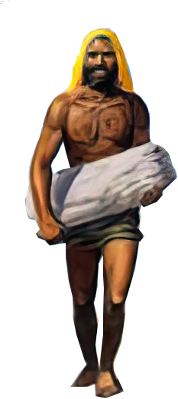
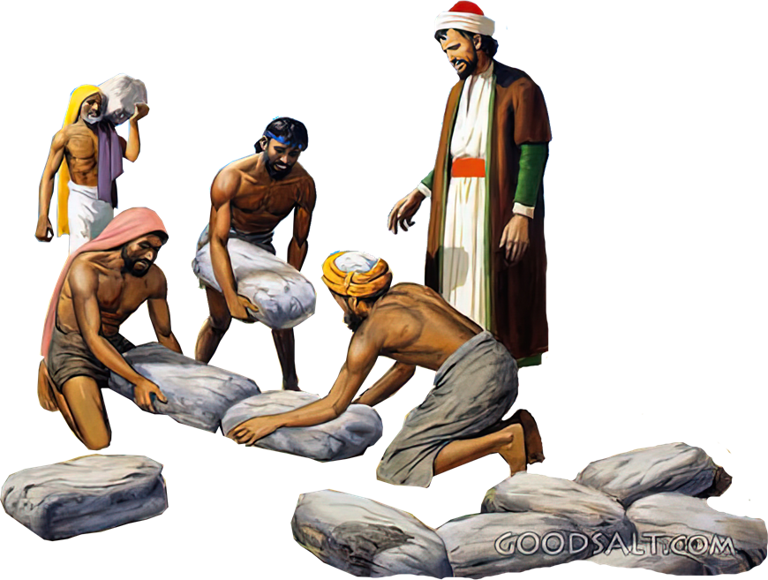
PAMÁTKA
(JOZUE 4)

Slide 8
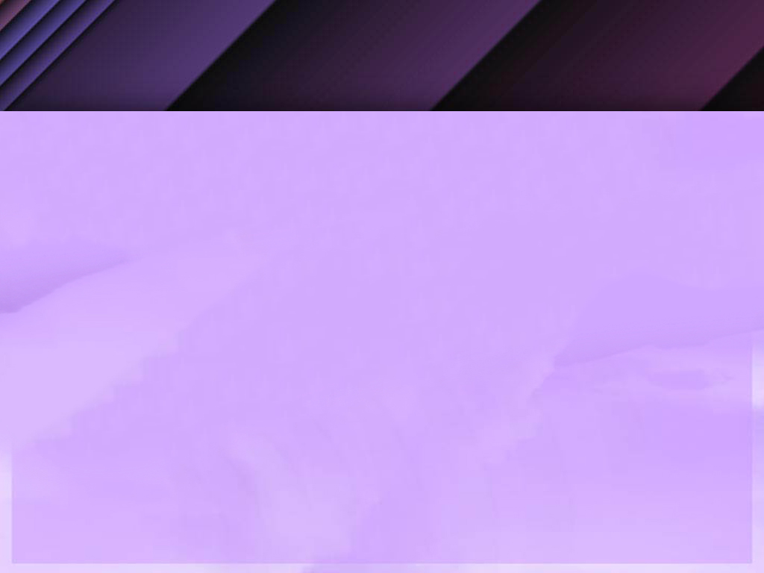
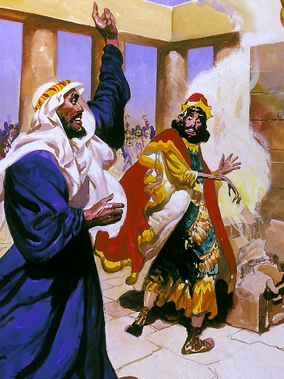
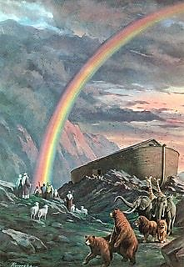
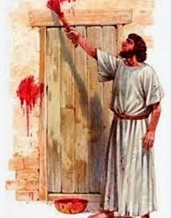
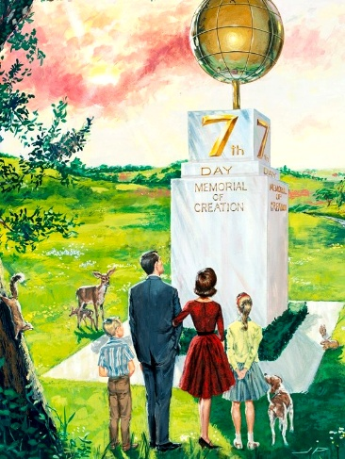
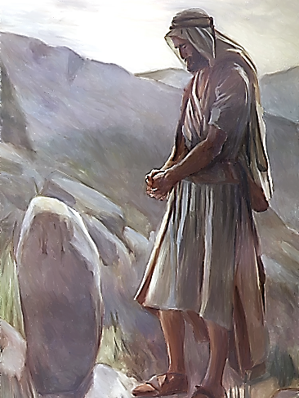
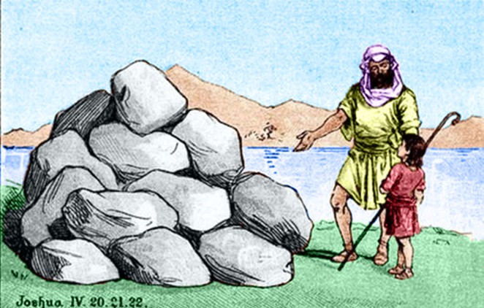
ZNAMENÍ, KTERÁ JE TŘEBA SI ZAPAMATOVAT
“To bude mezi vámi na znamení. Až se vás v budoucnu budou vaši synové vyptávat: ›Čím jsou pro vás tyto kameny?‹, odpovíte jim…” (Jozue 4,6.7a)
V Bibli může mít znamení několik významů:
Zázrak (1. Krá-lovská 13,3)
Symbol něčeho (1. Mojží-šova 9,13)
Krvavé znamení (2. Mojží-šova 12,13)
Kameny (Ezechiel 20,20)
Památník (1. Mojží-šova 28,18)
12 kamenů vzatých z Jordánu, které Jozue vztyčil jako znamení, patří k druhému typu: památníku.
Kromě samotné vzpomínky, jaký byl Boží záměr, když požádal, aby tyto kameny byly vztyčeny (Jozue 4,6.7)?
Nové generace musely vědět, co Bůh udělal. Tvá víra musí být založena na Božích zázracích. Je odpovědností rodičů předat tyto znalosti svým dětem (5. Mojžíšova 4,9). S tímto vědomím musí každý z nás žít svou vlastní vírou.

Slide 9
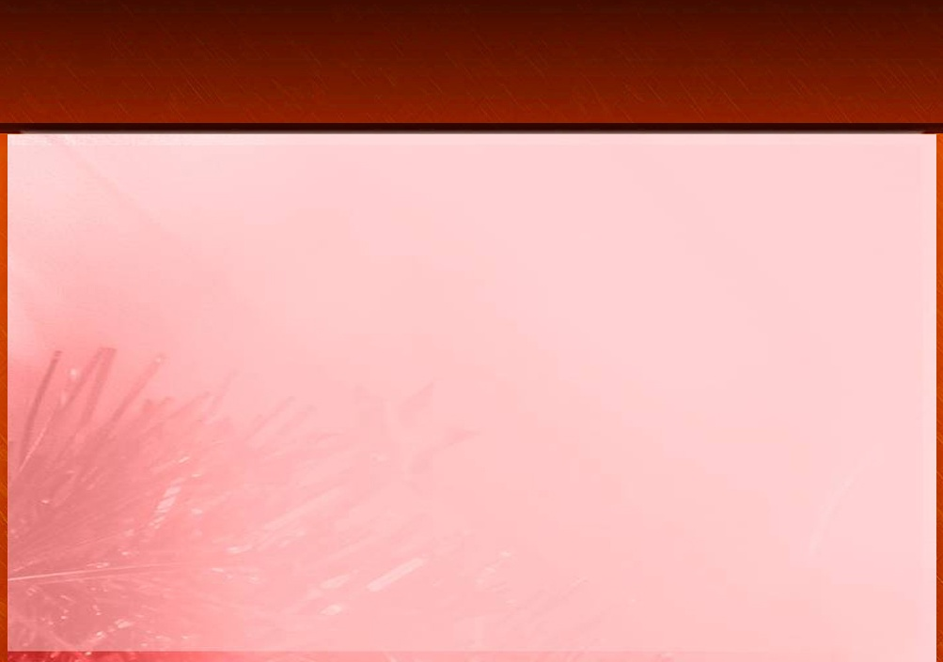
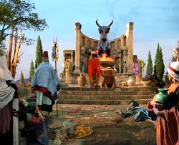
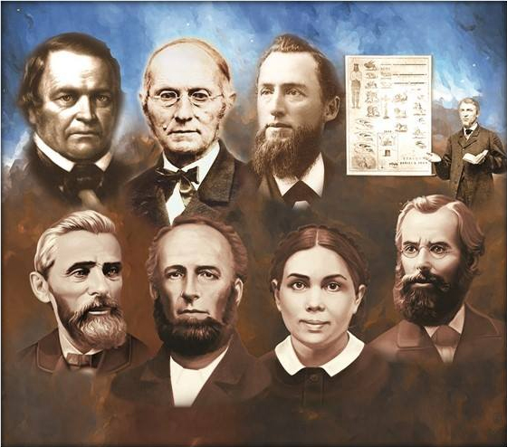
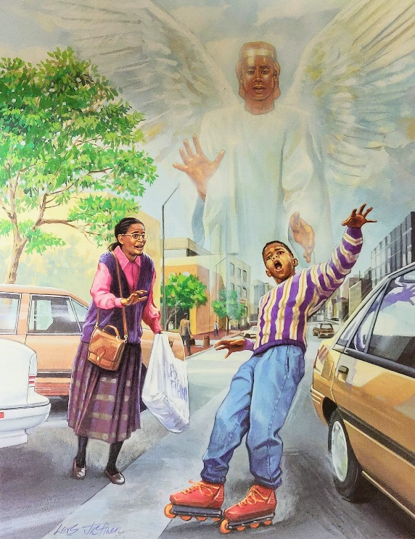
ZAPOMNĚTLIIVOST
“Izraelci se dopouštěli toho, co je zlé v Hospodinových očích. Zapomněli na svého Boha Hospodina a sloužili baalům a ašerám” (Soudců 3,7)
Při vztyčování 12 pamětních kamenů v Gilgálu Jozue zdůraznil dva body (Jozue 4,23):
Bůh vysušil Rudé moře před námi (Jozuem, Kálebem a několika dalšími, kteří ještě žili z generace, která vyšla z Egypta)
Bůh vysušil Jordán před vámi (novou generací narozenou na poušti a předurčenou k dobytí Kanaánu)
Nastupující generace byla v nebezpečí, že udělá stejnou chybu jako jejich otcové: zapomene na Boží mocné skutky. Naneštěstí zapomněli a zaplatili za následky (Soudců 3,7.8).
Jak důležité je tedy, abychom si v živé paměti uchovávali, jak se Bůh staral o naše předky a o časy, kdy jsme na vlastní oči viděli mocnou Boží ruku!

Slide 10
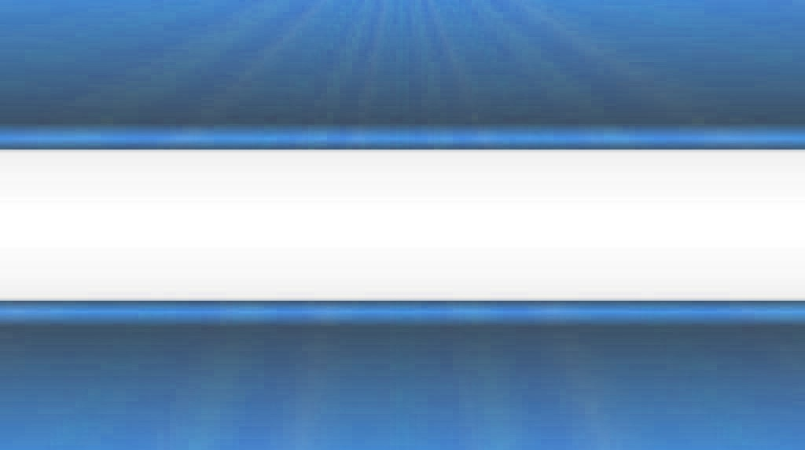
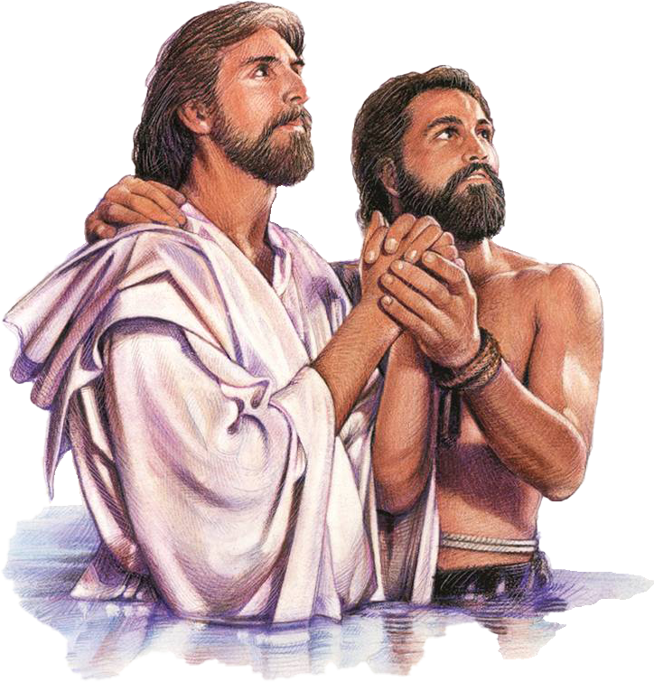
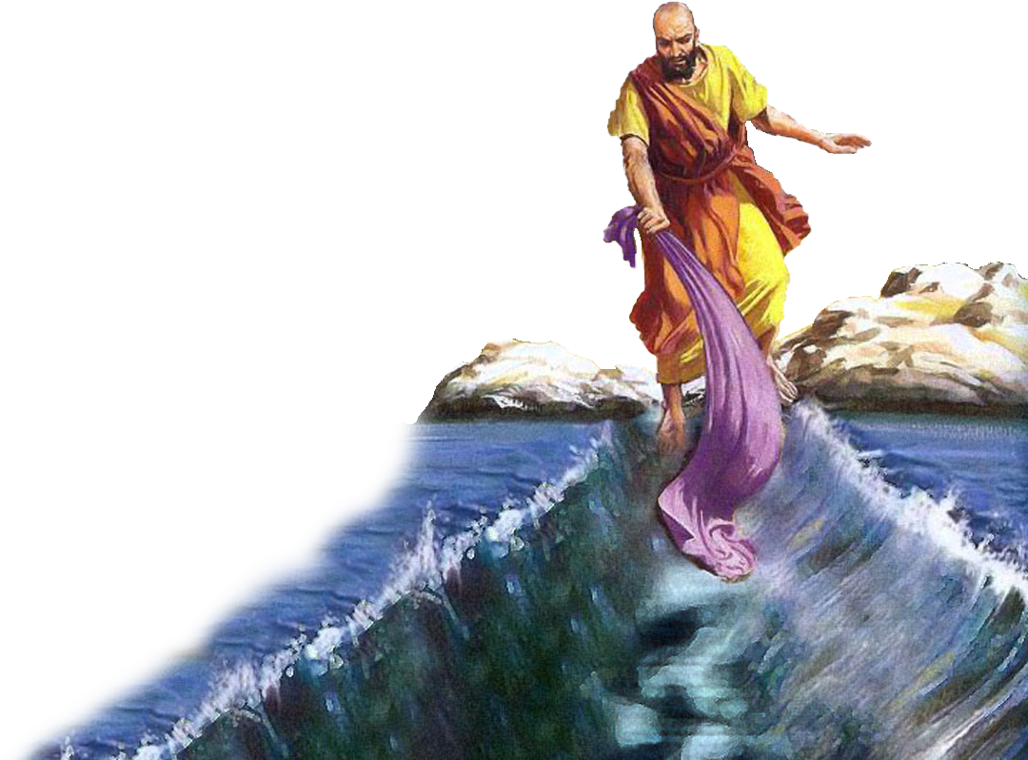
ZA JORDÁNEM

Slide 11

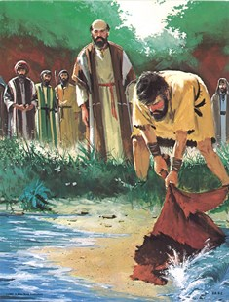
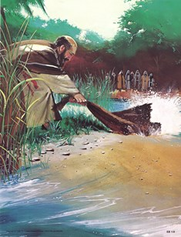
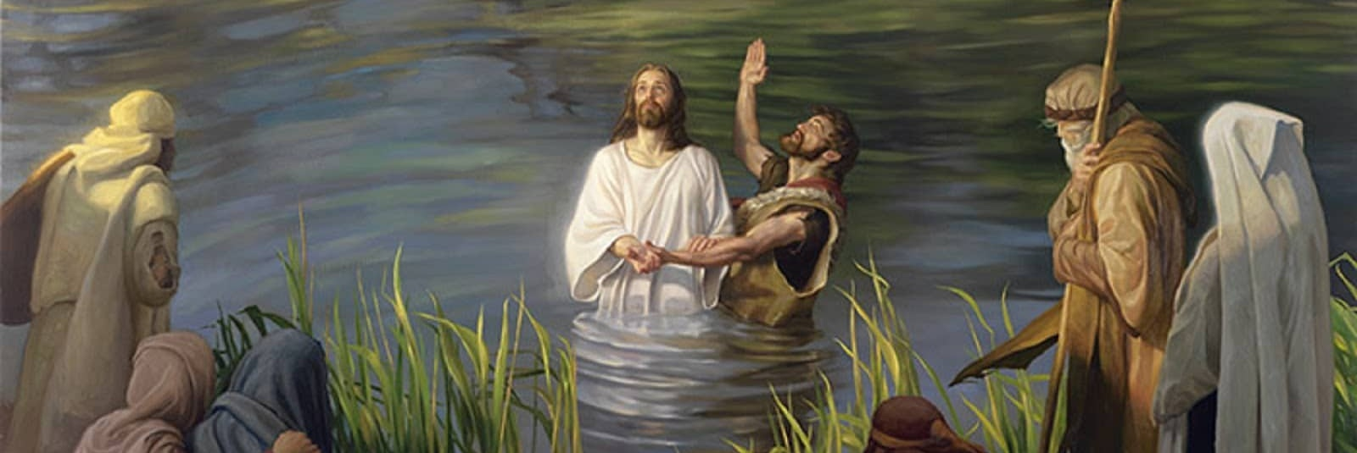
“Moře obrátil v souš, řeku přešli suchou nohou; radujme se tady z něho!” (Žalm 66,6)
“Moře to vidělo a dalo se na útěk, Jordán se nazpět obrátil” (Žalm 114,3)
Přechod Rudého moře a přechod přes Jordán jsou dvě historické události, které byly spojeny jako milníky v dějinách vykoupení (Žalm 66,6; Žalm 114). Společně signalizují naše vysvobo-zení z hříchu a náš přístup k věčnému životu.
Zázračně překročit řeku Jordán a být přenesen do samotné Boží přítomnosti bylo pro Elijáše skutečností (2. Královská 2,1.7.8.11).
Pro Elíšu však byla tatáž událost znamením přijetí Ducha svatého, který ho uschopnil splnit jeho poslání (2. Královská 2,14.15).
Vstup do vod Jordánu měl stejný účinek na Je-žíše, který byl Duchem svatým zmocněn, aby splnil své poslání: osvobodit nás od hříchu a dát nám věčný život (Marek 1,9-11; Jan 1,29; 3,16).

Slide 12

“Člověk, který spoléhá na Boží milost, je jako zavlažovaná zahrada. Prospívá na těle i na duchu. Jeho světlo září v tem-notě a zjevuje se na něm Boží sláva. Nezapomínejme tedy na Hospodinovu laskavost a na jeho nekonečné milosrdenství. Postavme, stejně jako Izraelci, kameny svědectví a napišme na ně, co vše pro nás Bůh vykonal. Připomínejme si, jak se o nás po celý život staral a vzdejme mu díky. „Jak se mám odvděčit Hospodinu, že se mne tolikrát zastal? Zvednu kalich spásy a budu vzývat Hospodinovo jméno. Svoje sliby Hospodinu splním před veškerým jeho lidem.“ Žalm 116,12-14”
(E. G. W. : Touha věků strana 220)

